Slide 1
Det europeiske laksemarkedet – like viktig i fremtiden?
Ingrid Kristine Pettersen, sjømatanalytiker
Notes:
Takk!
Vil Europa forbli et like viktig som laksemarked – for Norge og norsk laks I framtida, som d e I dag og som det har vært?

Slide 2
..det kommer an på:
Etterspørselsutviklingen
Tilbudssituasjonen
Notes:
Det kommer an på
Etterspørselsutviklinga I eu – I forhold til andre regiona
Og det kommer an på tilbuds- eller konkurransesituasjonen:
Altså kem og fra kor og på korsen måte.
Vi kan jo starte med å se på kor viktig eu e I dag

Slide 3
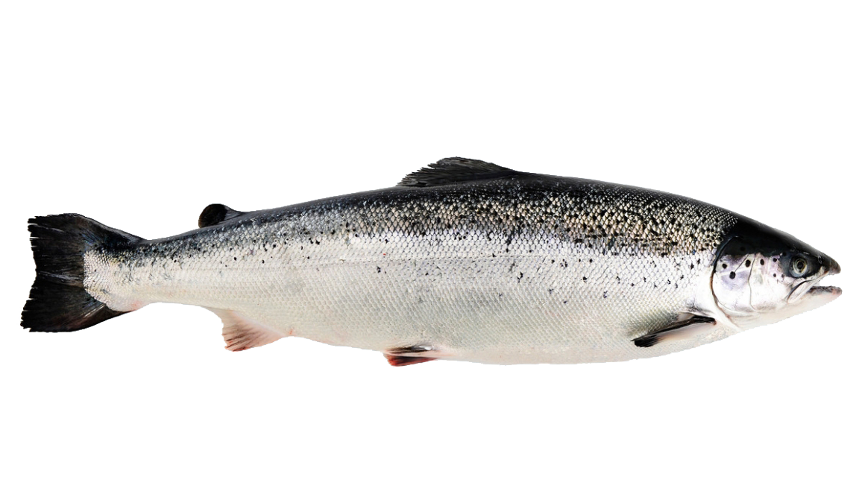
Global lakseproduksjon 2018
2,4 millioner tonn
Tilførsel til EU
Notes:
Av de ca 2,4 milliona tonn med laks som va produsert I 2018,
Så ble ca 45% tilført det europeiske markedet

Slide 4
Tilførsel av laks til EU 1 100 000 tonn
Andel norsk:
Notes:
og det tilsvare ca 1,1 milliona tonn,
Korav over 80% va fra Norge
Så norsk laks e viktig for EU

Slide 5
Norsk laks: Viktig både for EUs industri og konsumenter
Varestrømsanalyse 2018,
Kontali Analyse på vegne av Sjømatrådet
Notes:
Både for konsumentan som I en stadig større grad foretrekke laks fra Norge
Men også for en stor industrien som e bygd opp rundt foredling av norsk laks
Nettopp derfor e d utfordranes å bruke eksportstatistikken for å få et bilde av kor laksen faktisk konsumeres
Så derfor engasjerte sjømatrådet Kontali analyse for å få et bedre bilde av varestrømman av norsk laks til og mellom utvalgte marked for å få et bedre estimat på faktisk konsum av norsk laks.

Slide 6
Noen er primært videreforedlingsmarked
10 største marked for norsk laks i 2018
Notes:
Om vi ser på de 10 største markedan for norsk laks i 2018, kor 9 av 10 e eu marked, så vet vi at nån marked primært e videreforedlings eller hub marked: altså den konsumeres ikke i de her markedan
For eksempel våres største marked Polen:

Slide 7
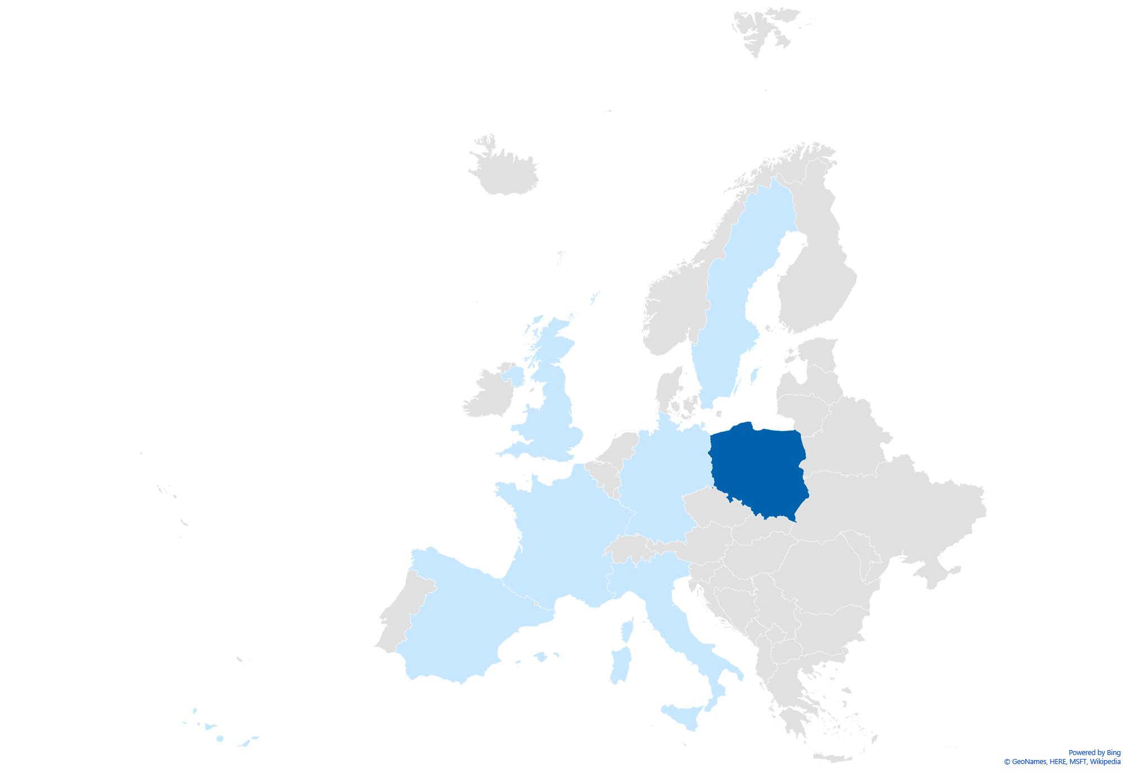
Polen er et videreforedlingsmarked
Eksport av laks fra Norge til Polen
183 100 tonn
86 %
re-eksporteres
Notes:
I 2018 ble det eksportert ca 183 tusen tonn norsk laks, I rundvekt til polen, direkte og indirekte.
Ble minst 86% - eller nesten 160 tusen tonn – re-eksportert –og da primært til andre EU-land, f.eks. kun 2-3000 tonn gikk til usa.

Slide 8
Hvem spiser egentlig den norske laksen?
Notes:
Altså, om vi går tilbake å tar utgangspunkt I direkteeksporten av laks fra Norge I 2018,
(klikk) og legg spesielt merke til Polen – det største marekdet og tyskland – det 9 ende største
Og så trekk fra re-eksport – f.eks. Fra Polen og legg det til de andre andre marked, f.eks. Tyskaland

Slide 9
Tyskland er det største konsummarkedet for norsk laks i EU
Notes:
Så ser bilde sånn ut.
Tyskland e d største markedet for norsk laks. Og polen e – I den her rangeringa kun det 10.ende største.
og det ville nok havna ut av lista over de 10 største konsummarked.
Likevel e d klart at eu dominere blant de 10 største markedan for norsk laks

Slide 10
EU tar en stabil andel av norsk laks
EUs andel av norsk eksport
Norsk eksport av laks
Notes:
Og eu har alltid vært viktig for norsk laks
Ser vi 12 år tilbake i tid, ser vi at EU har tatt en stabil andel på rundt 70-80 % av norsk laks, selv I periode med eksportvekst,
Og eu har også tatt unna norsk laks når vi har hatt adgangsutfordringe til andre marked, f.eks. Laksen som gikk til russland før utestengelsen i august 2014, går no til EU.
Andre små svingine, f.eks. Økninga I 2018 skyldes redusert tilbud og konkurranse fra Skottland og færøyene

Slide 11
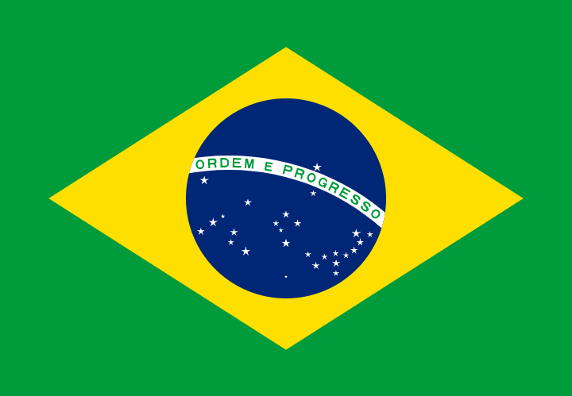
Etterspørselsvekst etter laks
2012-2018
7 %
13 %
12 %
EU
Kina-regionen
Øvrige regioner
Notes:
Grunnen til at eu har har kunne tatt unna en stabil andel, selv i en periode med økte prisa, e at etterspørselsen har vokst.
De siste 6 åran har etterspørselen I snit vokst med 7 prosent per år.
Etterspørselsvekst d e altså ikke d samme som volumsvekst – som Eivind sa I stad: så betyr det litt forenkla sagt at konsumenten, eller importeren, e villig til å kjøpe mer laks til uendra pris. Dem har altså vært villig til å bruke mer og mer penga på laks.
Årsakan e: det e ei kjøpesterk befolkning. Laks e et andvendelig product som passe godt med konsumentanes stadig økanes focus på bærekraft og helse og spisevana.
Også e d e god distribusjon og industry som e bygd opp rundt norsk laks.
Det e her jo resultate av norsk nærings sitt arbeid I markedet over mange år.
Samtidig ser vi I andre regiona som kina regionen og resten av verden, som forøvrig omfatte andre asiatiske marked, at etterpørselen har vokst I enda større tempo.
Her e veksten I hovedsak drevet av fersk laks til rått konsum
Og d heng også sammen med en stadig mer kjøpekraftig befolkning.

Slide 12
Asia
Asia
EU og USA
EU og USA
Kilde: Verdensbanken, andel av verdens middelklasse
Notes:
I 2010: fant man over 50% av verdens middelklasse I usa og eu. Og kun 20 present I asia.
(klikk) frem mot 2030 e d forventa at bilde skal snus på hode. Nesten 70% av verdens middelklasse vil befinne sæ I asia. Særlig I india og kina som alena vil ha 2 mrd flere kjøpesterke konsumenta I 2030.
2 mrd flere menneska som vil etterspørre proteina, som laks.
Samtidig, selv om eu og usa kommer til å ha en mindre andel av verdens middelklasse om 10 år, så mene vi d fortsatt e et potensiale for at laks skal kunne bli en større andel av konsumet også der.

Slide 13
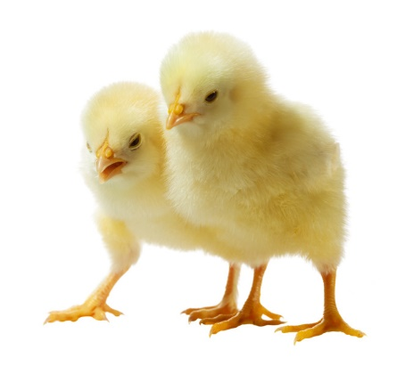
Laks - liten andel av proteinforbruket i EU
Notes:
I eu utgjør laks en svært liten andel av proteinforbruket I eu, sammenligna med f.eks. Svin og kylling.
Selvsagt e pris en utfordring I dag, kor laks e mye dyrere enn kylling og svin,
Det er fortsatt store muligheter for å øke konsumet I EU. Og vi tror konsumet vil øke. Men vi ser en dreining I konsumet. Vi har sett at konsumet går fra fryst naturell laks til mer røykte og andre bearbeidede produkter. Vi tro trenden vil gå mot mer Asiatiskinspirerte retter: Små porsjoner tar over for tradisjoonell varmebehandlet laks til middag (frisk, naturell, trendy)(autentisk råvare – du vet hva du spiser/ikke prossesert…)kleen eating trend. Laks kan brukes som ingrediens I de flest retter som man I dag tradisjonelt bruker svinekjøtt og kylling: Dagens konsum av svine og kyllingkjøtt er på totalt 16 og 12 millioner tonn. Altså 15-20 ganger så stort. Potensialt for å øke konsumet er derfor til stede.

Slide 14
Laks passer inn i konsumtrender
Bærekraft
Helse
Rått konsum
Notes:
Photo by alena koval from pexels
Men laks passe mye bedre inn i de stadig voksende konsumtrendan som bærekraft, helsetrenden – sunn mat, og enkelt og andvendelig product som passe perfekt til mattrenda som rått konsum – poke og sushi f.eks.

Slide 15
Tilbuds- og konkurranse-situasjonen
Notes:
Men så e spørsmålen kem vil tilbyderan av laks være – og til korsen marked vil dem tilby.

Slide 16
Volumveksten i EU kommer fra Norge
Endring i eksportvolum per region fra 2012 til 2018, totalt 300 000 tonn
EU
USA
ASIA
Øst-Europa
98 % Norsk
35 % Norsk
20 % Norsk
Notes:
Ser vi litt bakover igjen;
I de siste 6 åran ble det eksportert 300 tusen tonn til de her utvalgte regionan.
Den relative veksten har vært størst I Asia regionen, mens den absolute veksten har vært størst til eu som vi ser av den første stolpen
Det skraverte område indikere norsk andel. Og vi ser at volumveksten I eu e dominert av Norge. Samtidig ser vi at Norge har tatt en mindre andel av veksten I andre regiona – som dermed har blitt fylt av andre regiona.
Om den relative volumveksten fortsette I asia – vil dem ikke være større enn EU i eu før I 2042.

Slide 17
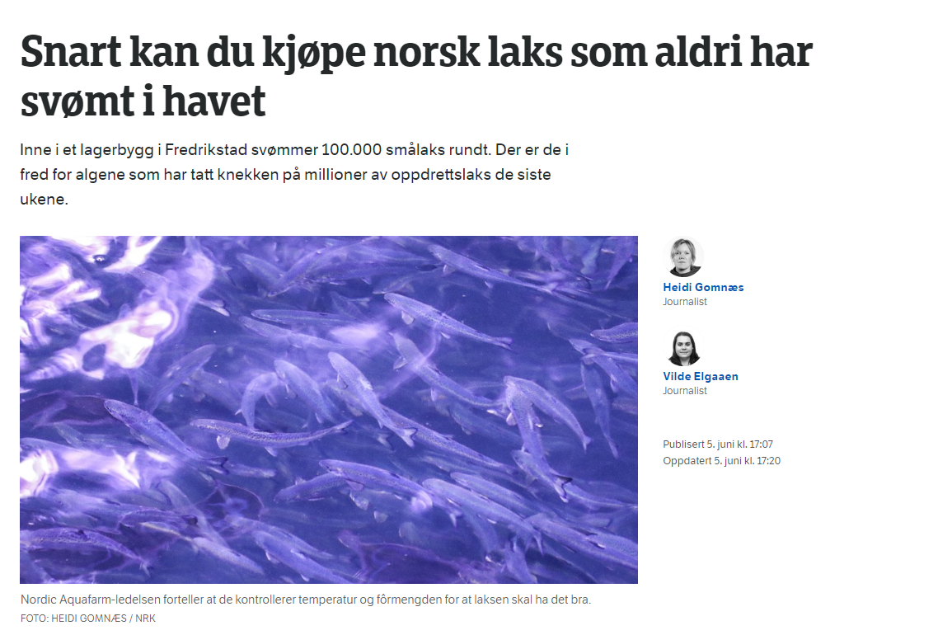
Kilde: NRK 5.juni 2019
Notes:
Og tenke vi litt fremover igjen, så ser vi for oss at dersom ikke luseproblemet blir håndtert, kan vi forvente en moderat vekst, i allefall med tradisjonelle medtode.
Samtidig, de gode marginer/fortjenester vi har sett de siste årene, - en sterk motivator for å utvikle andre produksjonsformer:
Som off-shore eller landbasert som d her bilde refere til.
Lykkes det vil laks kunne produseres i nærmarked og konkurransen nødvendigvis bli tøffere

Slide 18
Global lakseeksport per region i 2025
3% prod.vekst. 9,5 % etterspørselsvekst i Kina-regionen, 6 % etterspørselsvekst i øvrige regioner
Notes:
Likevel; om vi tar utgangspunkt i et av scenarioan fra Eivind:
Moderat vekst fra tradsisjonell opprett på 3 %, pluss potensielt 200 tusen tonn fra landoppdrett I 2025, og antar at etterpørselsveksten vil fortsette som den har gjort I EU og andre regiona de siste åran, unntatt en større vekst I kina – i tråd med vekstprognosan fra f.eks. Verdensbanken.
da vil eksportvolum per region se sånn her ut.
EU vil fortsatt være et betydelig større marked I 2025 enn de øvrige. og det trur vi det fortsatt kommer til å være I allefall I 20-30 år til.
Altså EU vil fortsatt vært et viktig marked – kanskje ikke like viktig globalt som d e I dag, men det vil nok fortsette å være like viktig for Norge I Ganske lang tid fremover.
Fortsatt potensiale for etterpørselsvekst
Våres nærmarked; industry bygd opp rundt norsk og stadig større preferanse for norsk laks I markedet.

